Slide 1
Tehnici de verificare a autenticității imaginilor - ELA (Error Level Analysis)
Student: stancovici marian

Slide 2
Context si motivatie

Slide 3
Problema: Trăim în era "Fake News" și a manipulării digitale. Software-urile de editare (Photoshop) și AI-ul fac falsificarea accesibilă oricui.
Nevoia: "A vedea nu mai înseamnă a crede". Este critic să avem instrumente criminalistice automate pentru validarea probelor vizuale.
Soluția propusă: O abordare duală – înțelegerea mecanismului de falsificare și dezvoltarea unui software de detecție bazat pe algoritmul ELA.

Slide 4
Obiectivele proiectului

Slide 5
1. Valorificarea Metodei ELA prin Analiză Experimentală: Investigarea impactului condițiilor de fotografiere (tipul de iluminare, textura fundalului, zgomotul ISO) asupra acurateței ELA si cautarea scenariilor optime în care ELA este eficientă (ex: fundaluri uniforme vs. texturate).
2. Dezvoltarea aplicației "Forensic ELA Expert": Un laborator virtual complet (Python) pentru analiză și generare de falsuri. (+integrare AI pentru decuparea obiectelor)
3. Studiul Compresiei JPEG: Implementarea compresiei locale (zonale) și succesive pentru a testa limitele detecției.
4. Validare: Compararea rezultatelor proprii cu standardele industriei (FotoForensics, 29a.ch)

Slide 6
Fundamente Teoretice - Cum funcționează ELA?

Slide 7

Compresia JPEG:
Divizare în blocuri de 8x8 pixeli
Pierdere de informație prin Cuantizare
Ipoteza ELA:
Imagine Originală: Rată de eroare uniformă.
Imagine Modificată: Inserțiile au un istoric de compresie diferit.
Vizualizare:
Diferența dintre imaginea originală și o copie recomprimată (la 95%), amplificând rezultatul.
Zone întunecate = Nemodificat.
Zone strălucitoare = Suspect/Modificat.

Slide 8
Arhitectura Aplicației (Contribuția Personală)

Slide 9
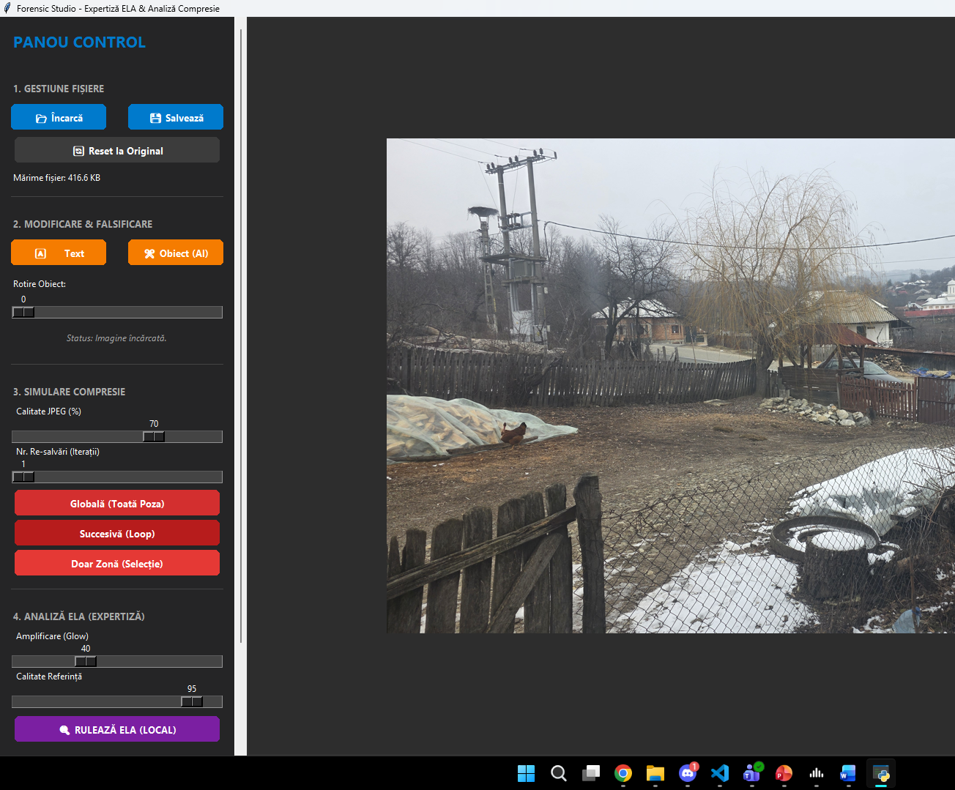
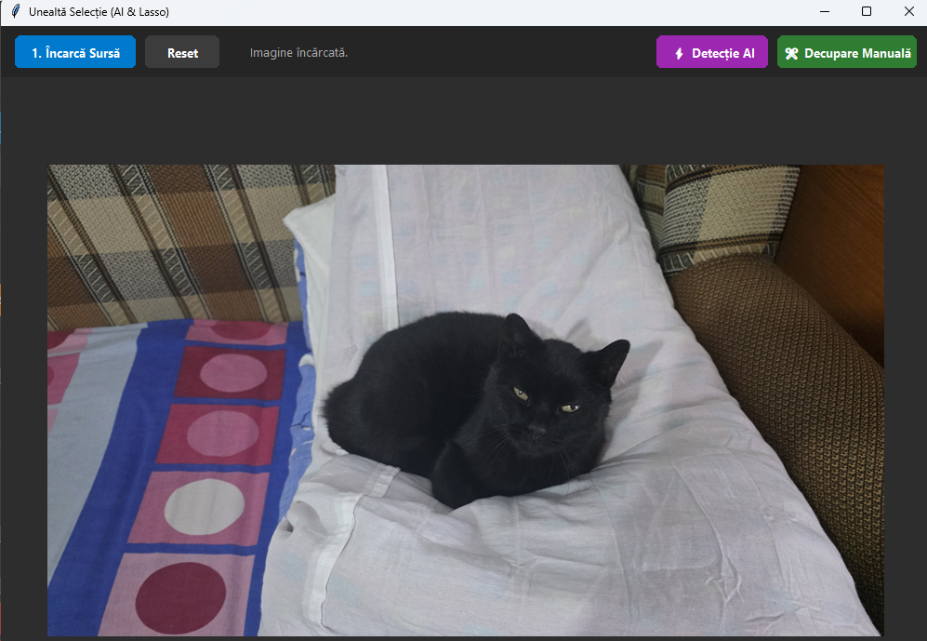
Limbaj: Python + Tkinter
Biblioteci Cheie:
Pillow: Procesare pixeli și compresie JPEG.
Rembg (U2-Net): Decupare inteligentă a fundalului.
IO/OS: Manipulare buffer în memorie RAM
Funcții Unice:
Compresii globale, locale, successive
Analiza ELA + comparatie cu site-uri din industrie
Inserare text/obiecte in imagine

Slide 10
Metodologia Experimentală – Alegerea Imaginilor

Slide 11
Pentru validare, am selectat imagini cu caracteristici opuse, pentru a testa sensibilitatea algoritmului la condițiile de captură:
Condiții de Iluminare: Lumină naturală difuză (Exterior) vs. Lumină artificială direcțională (Interior).
Analiza Frecvențelor:
Fundaluri Zgomotoase (High Frequency): Iarbă, pietriș, garduri (greu de comprimat).
Fundaluri Uniforme (Low Frequency): Cer, pereți, gradiente (ușor de comprimat).

Slide 12
Studiu de Caz 1 - Detecția Inserțiilor Inserție pe Fundal Complex ("Curtea")

Slide 13
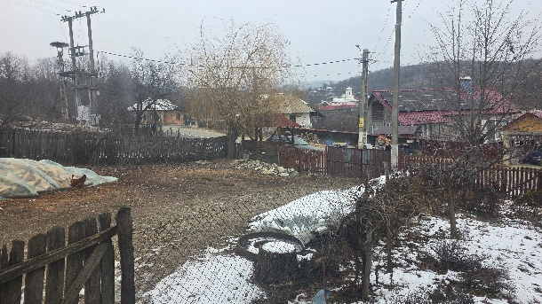
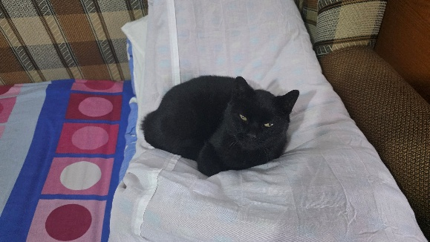
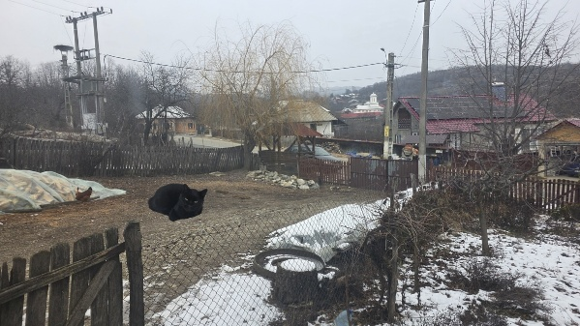
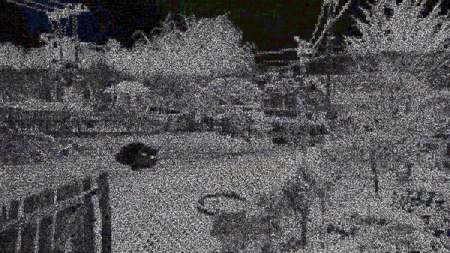
Condiții Fundal:
Exterior, lumină difuză
Textură complexă (Pietriș, Gard)
Zgomot natural ridicat (High Frequency)
Condiții Obiect:
Interior, lumină artificială
Textură uniformă (Blană neagră)
Rezultat ELA:
Margini: "Coroană" luminoasă (Nealiniere grilă 8x8)
Contrast: Densitate eroare distinctă față de zgomotul pietrișului

Slide 14
Studiu de Caz 2 - Detecția Inserțiilor pe Fundal Uniform ("Apusul")

Slide 15
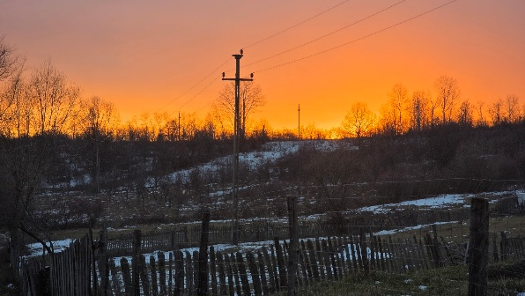
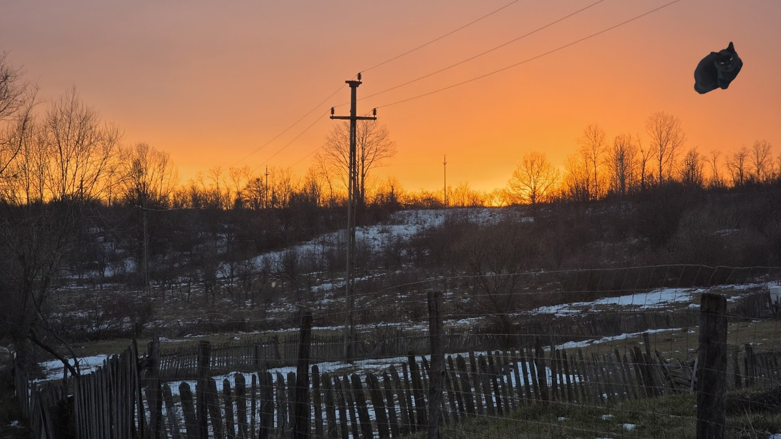
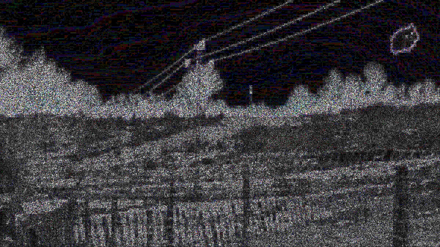
Condiții Fundal:
Cer la apus (Gradient de culoare)
Textură netedă (Low Frequency)
Eroare ELA: Minimă / Aproape nulă (Negru)
Condiții Obiect:
Interior, lumină artificială
Structură pixeli necomprimată anterior cu fundalul
Rezultat ELA:
Contrast Maxim: Obiect "strălucitor" vs. Fundal negru
Detectabilitate: Superioară (Fără zgomot de camuflaj)

Slide 16
Studiu de Caz 3 – Compresia Locală (Detecția Retușărilor)

Slide 17
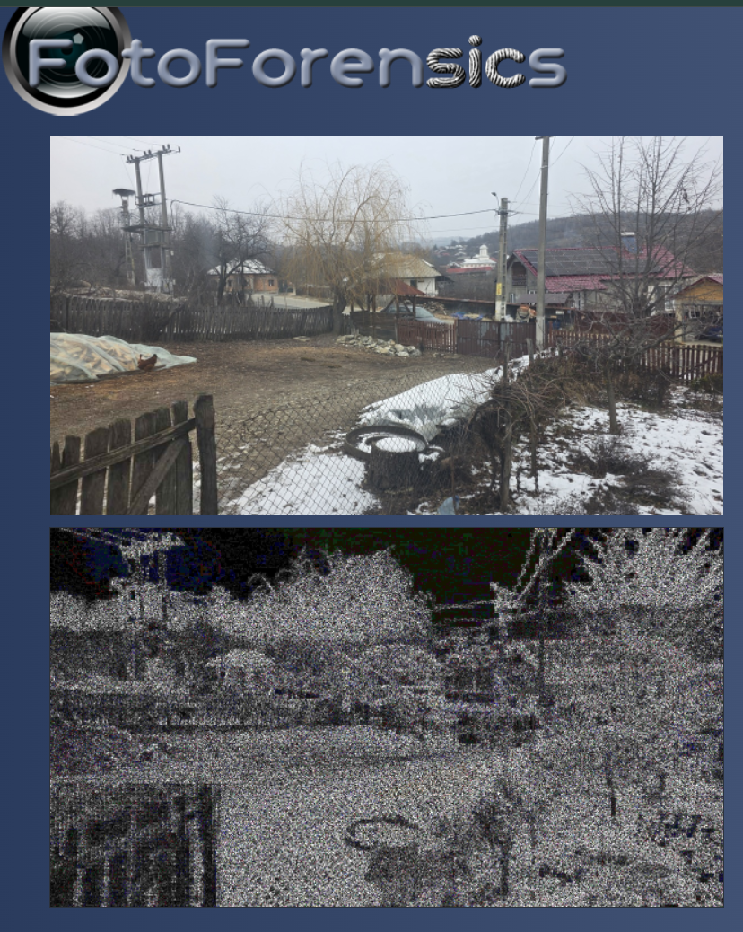
Manipulare Locală (Calitate Q=40% în centru vs. Q=95% global)
Elemente Vizuale Zonă:
Gard de lemn (uluci) + Pământ (deasupra gardului)
Texturi complexe / neregulate (High Frequency)
Efect Compresie:
"Netezirea" detaliilor fine (sol/lemn)
Artefacte de tip "blocking" (pătrate vizibile la zoom)
Rezultat ELA:
Discrepanță: Eroare matematică diferită față de restul curții
Vizualizare: Dreptunghi clar delimitat cu textură distinctă
Concluzie: Identificare precisă a zonei alterate

Slide 18
Studiu de caz 4- Limitele Metodei (Compresia Succesivă)

Slide 19
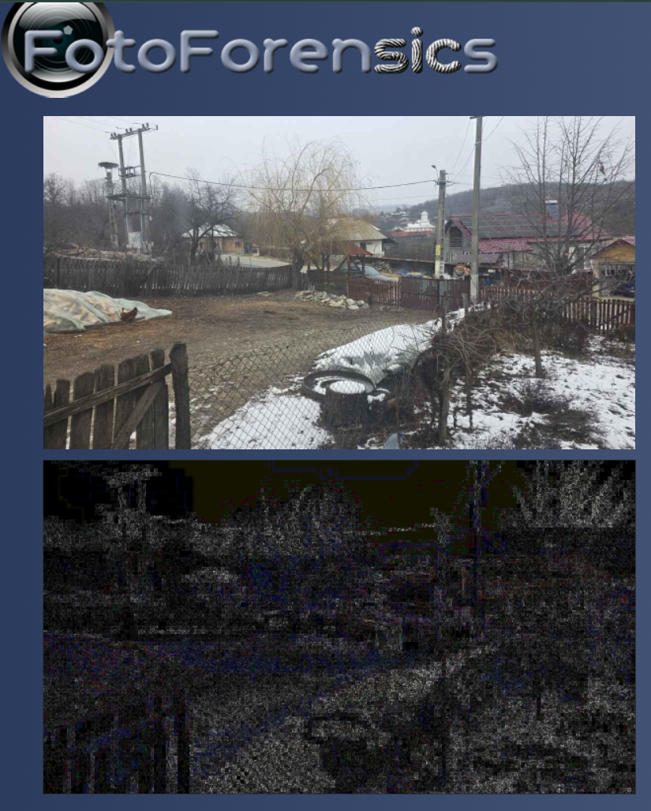

Scenariu: Simulare imagine virală (Re-salvare iterativă 10x la Q=40%)
Efect Vizual:
Degradare severă
Halouri cromatice (zona acoperiș/cer)
Pierdere detalii fine (gard sârmă)
Rezultat ELA:
Imagine Neagră (Eroare minimă / Nulă)
Paradox: Imaginea arată rău, dar ELA nu detectează modificări
Cauza:
Stabilizarea Erorii: Pixelii s-au aliniat la grila de cuantizare
Minim Local: Nu mai există informație "nouă" de pierdut

Slide 20
Validare Încrucișată

Slide 21
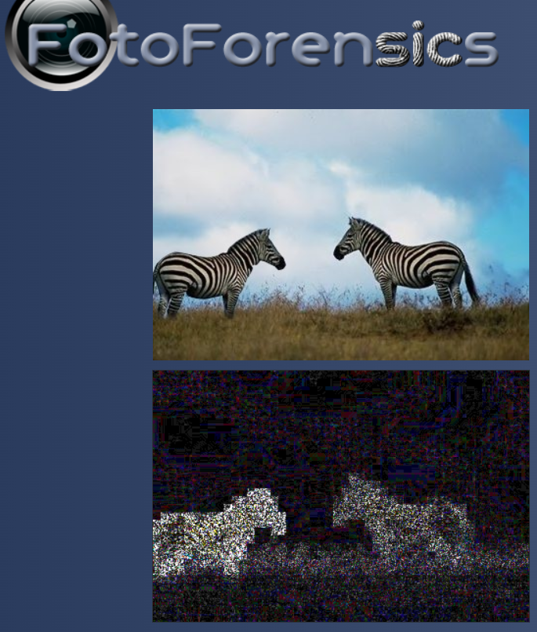
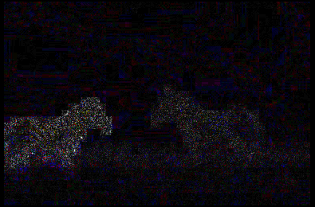
Acuratețe confirmată pe setul CASIA v2
Rezultatele obținute cu "Forensic ELA Expert" au fost comparate cu platformele consacrate:
FotoForensics.com
Forensically (29a.ch)
Concluzie: Algoritmul implementat local oferă rezultate consistente cu standardele industriei.

Slide 22
Concluzii

Slide 23
Contextul Contează:
Eficiență maximă pe fundaluri uniforme (Cer), redusă pe texturi haotice (Pietriș).
Tipul Inserției:
Obiectele luminate artificial inserate în exterior sunt trădate de structura pixelilor.
Limitare:
Vulnerabilitate la re-salvare succesivă (Anti-Forensics).
Direcții viitoare:
Analiza zgomotului senzorului (Noise Analysis) și utilizarea Deep Learning (CNN) pentru clasificarea automată a hărților ELA.

Slide 24
Multumesc! ☺

